Slide 1


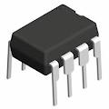
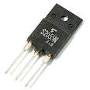



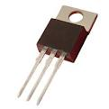

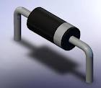

Slide 2






TO MY PRESENTATION
MD. SHOBHAN
LECTURER,DEPART OF PHYSICS
MILESTONE COLLEGE, DHAKA

Slide 3
ত্রয়োবিংশ অধ্যায়
ইলেকট্রনিক্স
নবম শ্রেণী

Slide 4
শিখন ফলঃ
অর্ধপরিবাহী ও তার প্রকারভেদ করতে পারবে।
N-টাইপ ও P-টাইপ অর্ধপরিবাহী বলতে পারবে।
PN-জংশন ডায়োড ব্যাখ্যা করতে পারবে।
ফরোয়ার্ড ও রিভার্স বায়াস ব্যাখ্যা করতে পারবে।

Slide 5
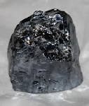

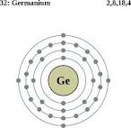
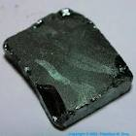

Ge
si
si
Ge

Slide 6

অর্ধপরিবাহী
SI
SI
SI
SI
SI
SI
SI
SI
SI
SI

Slide 7
শুদ্ধ অর্ধপরিবাহী
SI
SI
SI
SI
SI
SI
SI
SI
SI
SI

Slide 8
অশুদ্ধ অর্ধপরিবাহী
Free electron
SI
SI
SI
SI
SI
As
SI
SI
SI
SI

Slide 9
N-টাইপ অর্ধপরিবাহী
Free electron
SI
SI
SI
SI
SI
As
SI
SI
SI
SI

Slide 10
P-টাইপ অর্ধপরিবাহী
Hole
SI
SI
SI
SI
SI
B
SI
SI
SI
SI

Slide 11
PN-জংশন ডায়োড
P
N

Slide 12
ফরোয়ার্ড বায়াস
P
N

Slide 13
রিভার্স বায়াস
P
N

Slide 14
দলীয় কাজঃ
চিত্র একে বায়াসিং দেখাও।
অর্ধপরিবাহী গুলোর
ধর্ম লিখ।

Slide 15
মূল্যায়নঃ
ডায়োড কিভাবে গঠিত হয়?
রিভার্স বায়াসে ঘাটতি স্তর বেশী হয় কেন?

Slide 16
বাড়ির কাজঃ
N-টাইপ ও P-টাইপ অর্ধপরিবাহীর তুলনামূলক আলোচনা ।

Slide 17

আর কোন প্রশ্ন ?

Slide 18
THANKS TO ALL

